Slide 1
מערכת שידורים לאומית

Slide 2
הכניסיני תחת כנפך/ חיים נחמן ביאליק
ספרות ממ"ד חט"ע
שם המורה: הדס בן ארזה

Slide 3
מה זאת אהבה?

Slide 4
מה נלמד היום
רקע על ביאליק
קריאה ראשונה בשיר
מבנה השיר
נימענת השיר
אמצעי עיצוב
סיכום והדהוד דרך לחני השיר

Slide 5
רקע על היוצר
חיים נחמן ביאליק

Slide 6
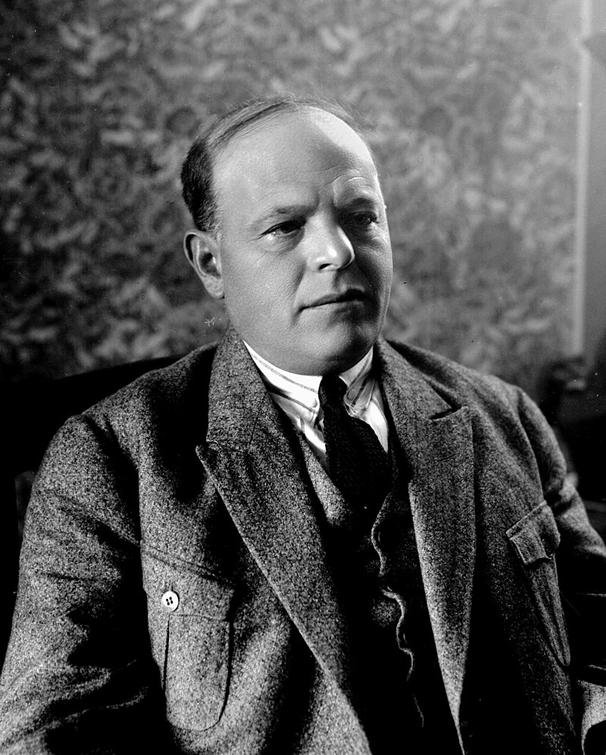
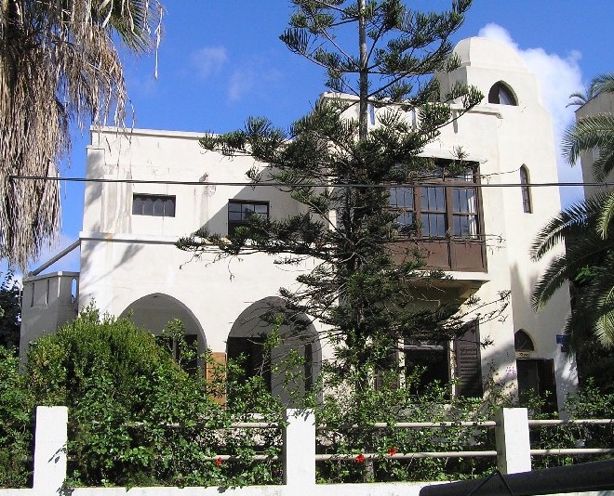
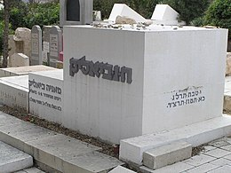
חיים נחמן ביאליק

Slide 7
חיים נחמן ביאליק

Slide 8
קריאה ראשונה בשיר

Slide 9
הכניסיני תחת כנפך
הַכְנִיסִינִי תַּחַת כְּנָפֵךְ,
וַהֲיִי לִי אֵם וְאָחוֹת,
וִיהִי חֵיקֵךְ מִקְלַט רֹאשִׁי,
קַן-תְּפִלּוֹתַי הַנִּדָּחוֹת.
וּבְעֵת רַחֲמִים, בֵּין-הַשְּׁמָשׁוֹת,
שְׁחִי וַאֲגַל לָךְ סוֹד יִסּוּרָי:
אוֹמְרִים, יֵשׁ בָּעוֹלָם נְעוּרִים –
הֵיכָן נְעוּרָי?
וְעוֹד רָז אֶחָד לָךְ אֶתְוַדֶּה:
נַפְשִׁי נִשְׂרְפָה בְלַהֲבָהּ;
אוֹמְרִים, אַהֲבָה יֵשׁ בָּעוֹלָם –
מַה-זֹּאת אַהֲבָה?
הַכּוֹכָבִים רִמּוּ אוֹתִי,
הָיָה חֲלוֹם – אַךְ גַּם הוּא עָבָר;
עַתָּה אֵין לִי כְלוּם בָּעוֹלָם –
אֵין לִי דָבָר.
הַכְנִיסִינִי תַּחַת כְּנָפֵךְ,
וַהֲיִי לִי אֵם וְאָחוֹת,
וִיהִי חֵיקֵךְ מִקְלַט רֹאשִׁי,
קַן-תְּפִלּוֹתַי הַנִּדָּחוֹת.
חיק=האזור בין הגוף לידיים בתנוחת חיבוק
נדח=מרוחק, נטוש, שומם
בין השמשות = הזמן שבין שקיעת השמש לצאת הכוכבים
שחי = התכופפי
אגל = אגלה
רז = סוד
בְלַהֲבָהּ = בלהבה שלה
אגל = אגלה

Slide 10
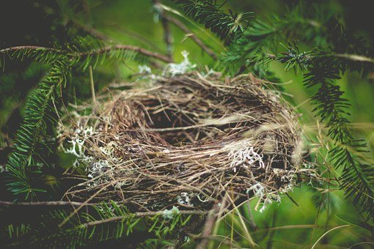
הכניסיני תחת כנפך – בית א'
הַכְנִיסִינִי תַּחַת כְּנָפֵךְ,
וַהֲיִי לִי אֵם וְאָחוֹת,
וִיהִי חֵיקֵךְ מִקְלַט רֹאשִׁי,
קַן-תְּפִלּוֹתַי הַנִּדָּחוֹת.

Slide 11
בית ב'
וּבְעֵת רַחֲמִים, בֵּין-הַשְּׁמָשׁוֹת,
שְׁחִי וַאֲגַל לָךְ סוֹד יִסּוּרָי:
אוֹמְרִים, יֵשׁ בָּעוֹלָם נְעוּרִים –
הֵיכָן נְעוּרָי?
בית ג'
וְעוֹד רָז אֶחָד לָךְ אֶתְוַדֶּה:
נַפְשִׁי נִשְׂרְפָה בְלַהֲבָהּ;
אוֹמְרִים, אַהֲבָה יֵשׁ בָּעוֹלָם –
מַה-זֹּאת אַהֲבָה?

Slide 12
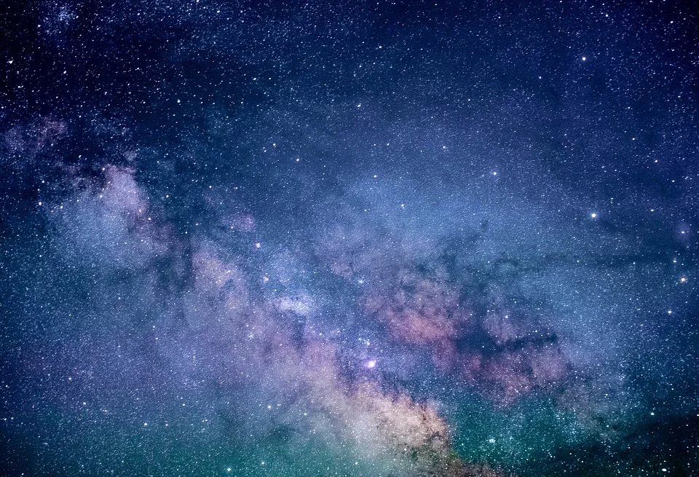
בית ד'
הַכּוֹכָבִים רִמּוּ אוֹתִי,
הָיָה חֲלוֹם – אַךְ גַּם הוּא עָבָר;
עַתָּה אֵין לִי כְלוּם בָּעוֹלָם –
אֵין לִי דָבָר.
בית ה'
הַכְנִיסִינִי תַּחַת כְּנָפֵךְ,
וַהֲיִי לִי אֵם וְאָחוֹת,
וִיהִי חֵיקֵךְ מִקְלַט רֹאשִׁי,
קַן-תְּפִלּוֹתַי הַנִּדָּחוֹת.

Slide 13
מבנה השיר

Slide 14
הַכְנִיסִינִי תַּחַת כְּנָפֵךְ,
וַהֲיִי לִי אֵם וְאָחוֹת,
וִיהִי חֵיקֵךְ מִקְלַט רֹאשִׁי,
קַן-תְּפִלּוֹתַי הַנִּדָּחוֹת.
וּבְעֵת רַחֲמִים, בֵּין-הַשְּׁמָשׁוֹת,
שְׁחִי וַאֲגַל לָךְ סוֹד יִסּוּרָי:
אוֹמְרִים, יֵשׁ בָּעוֹלָם נְעוּרִים –
הֵיכָן נְעוּרָי?
וְעוֹד רָז אֶחָד לָךְ אֶתְוַדֶּה:
נַפְשִׁי נִשְׂרְפָה בְלַהֲבָהּ;
אוֹמְרִים, אַהֲבָה יֵשׁ בָּעוֹלָם –
מַה-זֹּאת אַהֲבָה?
הַכּוֹכָבִים רִמּוּ אוֹתִי,
הָיָה חֲלוֹם – אַךְ גַּם הוּא עָבָר;
עַתָּה אֵין לִי כְלוּם בָּעוֹלָם –
אֵין לִי דָבָר.
הַכְנִיסִינִי תַּחַת כְּנָפֵךְ,
וַהֲיִי לִי אֵם וְאָחוֹת,
וִיהִי חֵיקֵךְ מִקְלַט רֹאשִׁי,
קַן-תְּפִלּוֹתַי הַנִּדָּחוֹת.

Slide 15
הַכְנִיסִינִי תַּחַת כְּנָפֵךְ,
וַהֲיִי לִי אֵם וְאָחוֹת,
וִיהִי חֵיקֵךְ מִקְלַט רֹאשִׁי,
קַן-תְּפִלּוֹתַי הַנִּדָּחוֹת.
וּבְעֵת רַחֲמִים, בֵּין-הַשְּׁמָשׁוֹת,
שְׁחִי וַאֲגַל לָךְ סוֹד יִסּוּרָי:
אוֹמְרִים, יֵשׁ בָּעוֹלָם נְעוּרִים –
הֵיכָן נְעוּרָי?
וְעוֹד רָז אֶחָד לָךְ אֶתְוַדֶּה:
נַפְשִׁי נִשְׂרְפָה בְלַהֲבָהּ;
אוֹמְרִים, אַהֲבָה יֵשׁ בָּעוֹלָם –
מַה-זֹּאת אַהֲבָה?
הַכּוֹכָבִים רִמּוּ אוֹתִי,
הָיָה חֲלוֹם – אַךְ גַּם הוּא עָבָר;
עַתָּה אֵין לִי כְלוּם בָּעוֹלָם –
אֵין לִי דָבָר.
הַכְנִיסִינִי תַּחַת כְּנָפֵךְ,
וַהֲיִי לִי אֵם וְאָחוֹת,
וִיהִי חֵיקֵךְ מִקְלַט רֹאשִׁי,
קַן-תְּפִלּוֹתַי הַנִּדָּחוֹת.

Slide 16
* האם לדעתכם זהו שיר אהבה? * האם הייתם נותנים אותו לאהוב/ה שלכם/ן? * האם הייתם/ן רוצים/ות לקבל אותו?

Slide 17
הכניסיני תחת כנפך/ ביאליק – חלק ב'
ספרות ממ"ד חט"ע
שם המורה: הדס בן ארזה

Slide 18
נמענת השיר
(כלומר, למי הוא נכתב?)

Slide 19
השכינה
אישה

Slide 20
לבדי
וּכְשֶכָלָה לְבָבִי לַחַלּוֹן, לָאוֹר, וּכְשֶצַר-לִי הַמָקוֹם מִתַּחַת לִכְנָפָהּ – כָבְשָה ראשָהּ בִכְתֵפִי, וְדִמְעָתָהּ עַל-דַף גְמָרָתִי נָטָפָה. חֶרֶשׁ בָכְתָה עָלַי וַתִתְרַפֵק עָלָי, וּכְמוֹ שָכָה בִּכְנָפָהּ הַשְבוּרָה בַעֲדִי: "כּלּם נָשָא הָרוּחַ, כּלם פָרְחוּ לָהֶם, וָאִוָתֵר לְבַדִי, לְבַדִי..." וּכְעֵין סִיּוּם שֶל-קִינָה עַתִיקָה מְאד, וּכְעֵין תְפִלָה, בַקָשָה וַחֲרָדָה כְאַחַת, שָמְעָה אָזְנִי בַבִכְיָה הַחֲרִישִית הַהִיא וּבַדִמְעָה הַהִיא הָרוֹתַחַת –
כֻלָם נָשָא הָרוּחַ, כֻלּם סָחַף הָאוֹר, שִירָה חֲדָשָה אֶת-בּקֶר חַיֵיהֶם הִרְנִינָה; וַאֲנִי, גּוֹזָל רַךְ, נִשְתַכַחְתִי מִלֵב תַחַת כַנְפֵי הַשְכִינָה. בָדָד, בָדָד נִשְאַרְתִי, וְהַשְכִינָה אַף הִיא כְנַף יְמִינָהּ הַשְבוּרָה עַל-ראשִי הִרְעִידָה. יָדַע לִבִי אֶת-לִבָה: חָרד חָרְדָה עָלַי, עַל-בְנָהּ, עַל-יְחִידָהּ. כְבָר נִתְגָרְשָה מִכָל-הַזָוִיּוֹת, רַק-עוֹד פִנַת סֵתֶר שׁוֹמֵמָה וּקְטַנָה נִשְאָרָה – בֵית-הַמִדְרָשׁ – וַתִתְכַס בַצֵל, וָאֱהִי עִמָהּ יַחַד בַצָרָה.

Slide 21
לבדי
וּכְשֶכָלָה לְבָבִי לַחַלּוֹן, לָאוֹר, וּכְשֶצַר-לִי הַמָקוֹם מִתַּחַת לִכְנָפָהּ – כָבְשָה ראשָהּ בִכְתֵפִי, וְדִמְעָתָהּ עַל-דַף גְמָרָתִי נָטָפָה. חֶרֶשׁ בָכְתָה עָלַי וַתִתְרַפֵק עָלָי, וּכְמוֹ שָכָה בִּכְנָפָהּ הַשְבוּרָה בַעֲדִי: "כּלּם נָשָא הָרוּחַ, כּלם פָרְחוּ לָהֶם, וָאִוָתֵר לְבַדִי, לְבַדִי..." וּכְעֵין סִיּוּם שֶל-קִינָה עַתִיקָה מְאד, וּכְעֵין תְפִלָה, בַקָשָה וַחֲרָדָה כְאַחַת, שָמְעָה אָזְנִי בַבִכְיָה הַחֲרִישִית הַהִיא וּבַדִמְעָה הַהִיא הָרוֹתַחַת –
כֻלָם נָשָא הָרוּחַ, כֻלּם סָחַף הָאוֹר, שִירָה חֲדָשָה אֶת-בּקֶר חַיֵיהֶם הִרְנִינָה; וַאֲנִי, גּוֹזָל רַךְ, נִשְתַכַחְתִי מִלֵב תַחַת כַנְפֵי הַשְכִינָה. בָדָד, בָדָד נִשְאַרְתִי, וְהַשְכִינָה אַף הִיא כְנַף יְמִינָהּ הַשְבוּרָה עַל-ראשִי הִרְעִידָה. יָדַע לִבִי אֶת-לִבָה: חָרד חָרְדָה עָלַי, עַל-בְנָהּ, עַל-יְחִידָהּ. כְבָר נִתְגָרְשָה מִכָל-הַזָוִיּוֹת, רַק-עוֹד פִנַת סֵתֶר שׁוֹמֵמָה וּקְטַנָה נִשְאָרָה – בֵית-הַמִדְרָשׁ – וַתִתְכַס בַצֵל, וָאֱהִי עִמָהּ יַחַד בַצָרָה.

Slide 22
ומה דעתכם?

Slide 23
אמצעי עיצוב

Slide 24
אמצעי עיצוב שפגשנו בשיר
שאלות רטוריות
חזרות
מבנה מעגלי
מטאפורות: "הכניסיני תחת כנפך", "מקלט ראשי", "קן תפילותי"
"נפשי נשרפה בלהבה"
האנשה: "הכוכבים רימו אותי"

Slide 25
סיכום והדהוד

Slide 26
לחני השיר
כסיכום לשיר – האזינו לשני הלחנים של השיר.
בחרו בזה שמבטא לדעתכם טוב יותר את כוונתו של ביאליק. הסבירו את בחירתכם.

Slide 27
שימוש ביצירות מוגנות בזכויות יוצרים ואיתור בעלי זכויות
השימוש ביצירות במהלך שידור זה נעשה לפי סעיף 27א לחוק זכות יוצרים, תשס"ח-2007. אם הינך בעל הזכויות באחת היצירות, באפשרותך לבקש מאיתנו לחדול מהשימוש ביצירה, זאת באמצעות פנייה לדוא"ל rights@education.gov.il

